Slide 1
Компиляция кода на С++
Notes:
Компиляция кода на С++

Slide 2
Что такое транслятор?
Определение: Утилита*, которая преобразовывает написанную программу в машинный код. Более подробно: Утилита, которая, проходя через несколько определенных этапов, преобразует написанную программу в машинный код.
*Имеется ли и в чем заключается разница между утилитой и программой?

Slide 3
Виды трансляторов
Интерпретатор – транслятор, выполняющий построчный анализ, обработку и выполнение каждой отдельной команды. AOT-компилятор(статическая компиляция) – транслятор, в котором используется метод компиляции перед исполнением(Ahead-Of-Time). JIT-компилятор(динамическая компиляция) – транслятор, в котором используется метод компиляции во время исполнения(Just-In-Time).

Slide 4
Этапы компиляции кода С++
Препроцессинг
Трансляция
Ассемблирование
Компоновка/линковка

Slide 5
Препроцессинг – первая стадия
Здесь программа проходит через препроцессор, который отвечает за добавление хэдеров в код (#include), удаление комментирования, замена макросов (#define) их значениями, выбирает нужные куски кода в соответствии с условиями #if, #ifdef и #ifndef. Файл *.cpp преобразуется в файл *.ii (расширение файла, который прошёл препроцессинг) с помощью команды g++ -E file_name.cpp -o file_name.ii

Slide 6
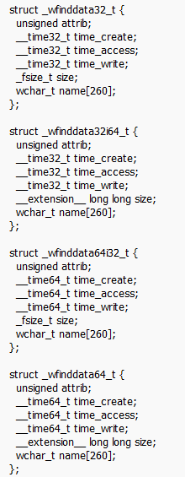
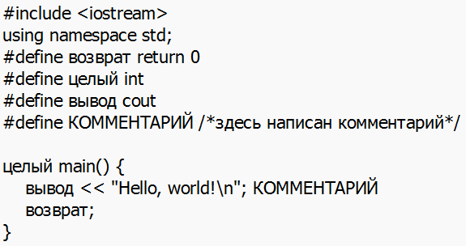
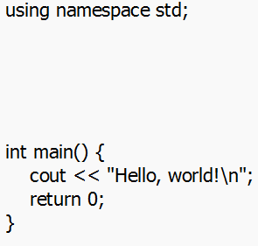
Результат препроцессинга
*Выше расположены примерно 31456 строк кода библиотеки <iostream>*
example.cpp
Основная часть example.ii
Очень-очень маленькая часть библиотеки <iostream> в полном файле example.ii

Slide 7
Трансляция – вторая стадия
Во время компиляции происходит превращение “полного” файла в ассемблерный код. Файл *.ii преобразуется в файл *.s (расширение файла, который прошёл ассемблирование) с помощью команды g++ -S file_name.ii -o file_name.s

Slide 8
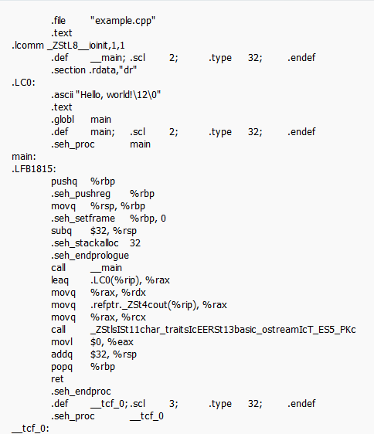
Результат компиляции
*Выше расположены примерно 31456 строк кода библиотеки <iostream>*
Основная часть example.ii
Часть example.s
Notes:
Часть example.s

Slide 9
Ассемблирование – третия стадия
На этом этапе происходит превращение ассемблерного кода в машинный. Файл становится объектным. Файл *.s преобразуется в файл *.obj/*.o (объектный файл) с помощью команды g++ -S file_name.s -o file_name.obj В зависимости от формата объектный файл имеет разное расширение. Формат ELF(UNIX-подобные ОС): *.o Формат COFF(Windows и пр.): *.obj
Notes:
Объектник на разных ОС имеет разные расширения и примеры

Slide 10
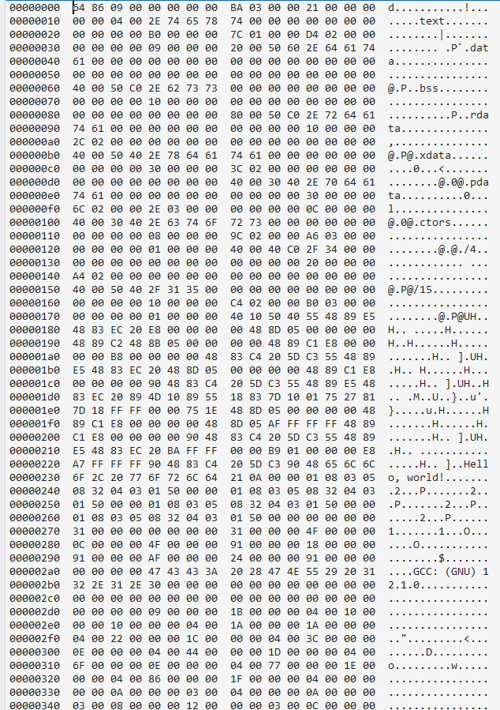
Результат ассемблирования
Часть example.s
Часть example.obj

Slide 11
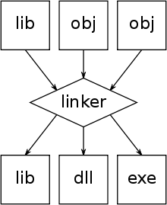
Компоновка/линковка – четвертая стадия
Проходя через компоновку все объектные файлы линкуются и преобразуются в единый исполняемый файл. Файл *.obj преобразуется в файл *.exe (executable файл) с помощью команды g++ file_name.o -o file_name.exe Результатом компоновки является исполняемый файл.

Slide 12


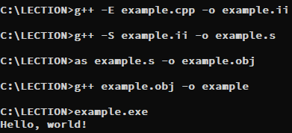
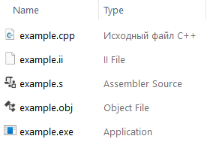
Запуск полученного файла
Компиляция в одну команду
Поэтапная компиляция (внутренность)

Slide 13
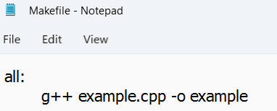
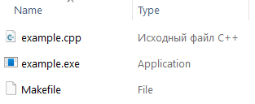

“Компиляция в одно слово”
g++ file_name.cpp –o file_name – очень длинная команда, согласны? Есть ли способ сделать команду короче и автоматизировать процесс компиляции? Да. Cоздать Makefile. Makefile – это файл, содержащий набор инструкций, используемых утилитой make в инструментарии автоматизации сборки. В него можно написать команды, которые будут вызываться командой make.
Простейший makefile
Запуск
Итог
Notes:
Итог

Slide 14
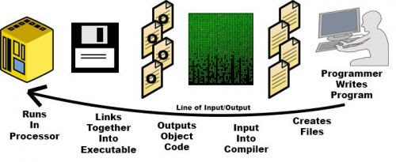
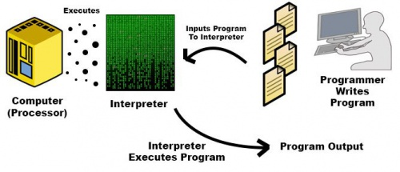
Разница между компиляцией и интерпретацией
Интерпретатор берет одну инструкцию, транслирует и выполняет ее, а затем берет следующую инструкцию. Компилятор же транслирует всю программу сразу, а потом выполняет ее.
Компилятор генерирует отчет об ошибках после трансляции всего, в то время как интерпретатор прекратит трансляцию после первой найденной ошибки.
Компиляция работает быстрее интерпретации, потому что компилятор запускается только один раз: делает перевод и отдает его процессору. Интерпретатор же запускается на каждой строке кода и нужен при каждом запуске программы. Кроме того, программный код в компиляторе уже переведен в машинный, поэтому требуется намного меньше времени для его исполнения.
Компиляция
Интерпретация
Notes:
Интерпретация

Slide 15
Компиляция Python?
Предположим, вы разработали приложение и уже готовитесь передать его заказчику. Здесь возникает вопрос окружения - хочется быть уверенным, что заказчик справится с установкой правильной версии Python и всех вспомогательных библиотек, но это не всегда простая задача. Было бы удобно упаковать приложение в автономный исполняемый файл. Но как это сделать?

Slide 16
AOT-компиляция Python c помощью PyInstaller
PyInstaller – пакет языка Python, который позволяет создавать из *.py исполняемый файл. pip install pyinstaller – команда установки этого пакета(в командной строке)
pyinstaller file_name.py – команда создания исполняемого файла После этой команды в текущей директории появится: file_name.spec – файл спецификации (используется для ускорения будущих сборок приложения, связи файлов, для включения .dll и .so файлов и пр.); build/ – директория с метаданными для сборки исполняемого файла;
dist/ – директория, содержащая все зависимости и исполняемый файл. Сборку приложения можно настраивать.

Slide 17
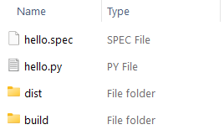
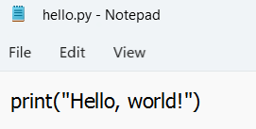
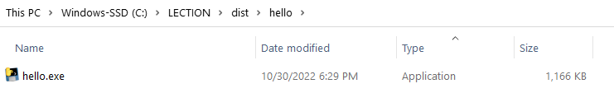

AOT-компиляция Python c помощью PyInstaller

Slide 18
AOT-компиляция Python c помощью cx-Freeze
cx-Freeze – пакет языка Python, который позволяет создавать из *.py исполняемый файл. pip install cx-Freeze – команда установки пакета(в командной строке)
cxfreeze file_name.py – команда создания исполняемого файла После этой команды в текущей директории появится: build/ – директория с исполняемым файлом;

Slide 19

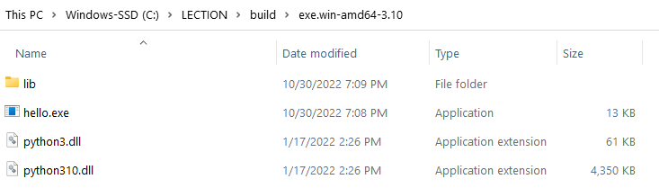

AOT-компиляция Python c помощью cx-Freeze

Slide 20
AOT-компиляция Python c помощью Nuitka
Nuitka – пакет языка Python, который позволяет создавать из *.py исполняемый файл. pip install nuitka – команда установки пакета(в командной строке)
nuitka file_name.py– команда создания исполняемого файла После этой команды в текущей директории появится: hello.build/ - директория с метаданными для сборки исполняемого файла; hello.cmd;
hello.exe – исполняемый файл;

Slide 21
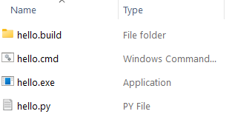
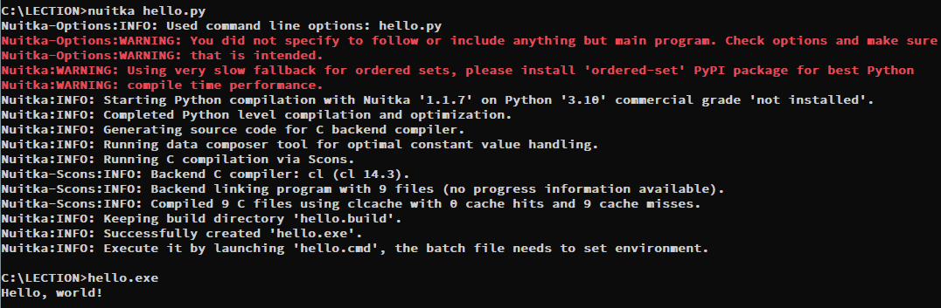
AOT-компиляция Python c помощью Nuitka

